Slide 1
Урок чтения во
2 классе:
«Путешествие по сказкам Г. Х. Андерсена»

Slide 2
Сказки
народные
авторские
Сказки
волшебные
бытовые
о животных

Slide 3
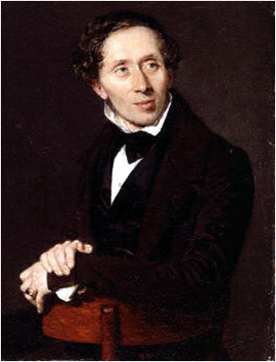
Ганс Христиан Андерсен (1805 -1875)

Slide 4
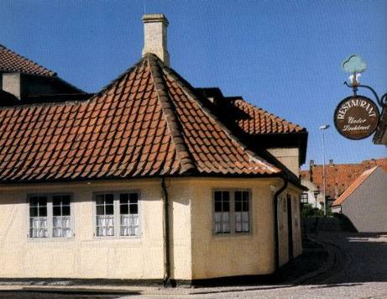
Город Оденсе.
Дом, в котором родился писатель.

Slide 5
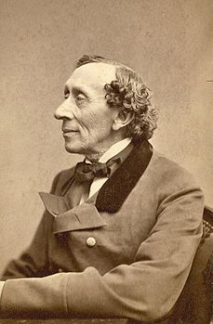

Slide 6
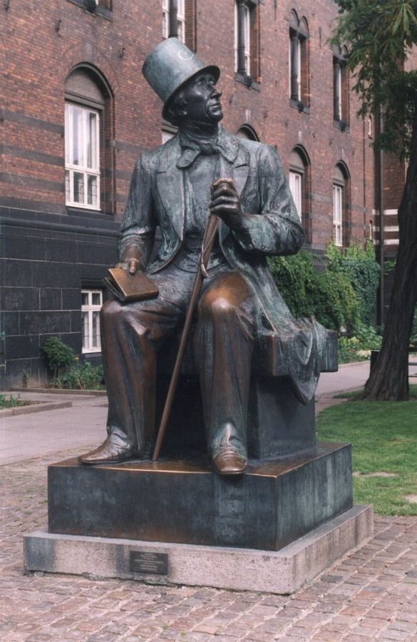

Slide 7
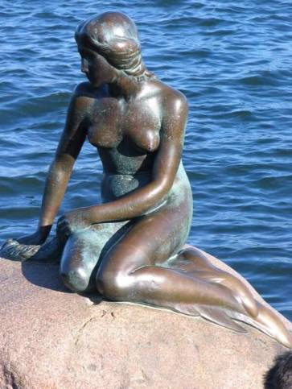
Памятник Русалочке в городе Копенгагене

Slide 9
Весь день он сидел и что-то мастерил, и вот к вечеру смастерил волшебный горшочек. Горшочек был весь увешан бубенчиками и когда в нём, что-нибудь варили, то бубенчики вызванивали старинную песенку.

Slide 10
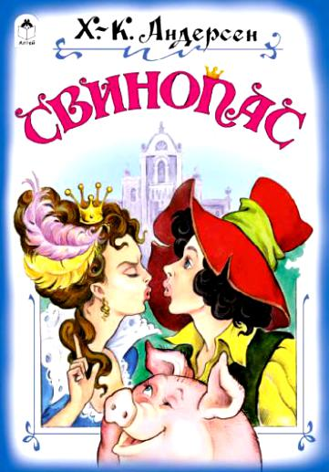

Slide 11
Кораблик занесло под высокий мост. Тут из-под моста выскочила большущая крыса. « Стой! Ты кто такой?» - зашипела она.

Slide 12
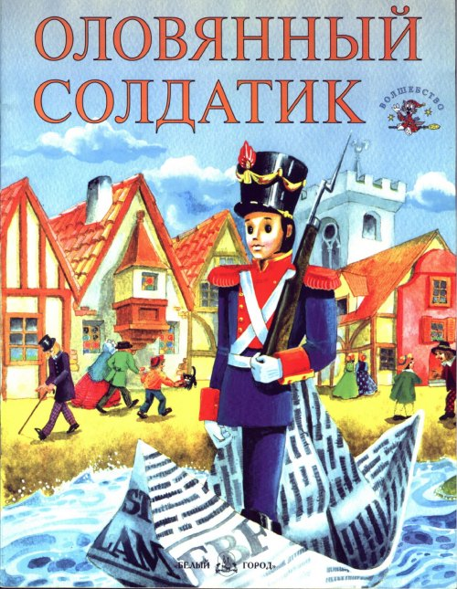

Slide 13
Палач схватил девушку за руку, но Элиза поспешно набросила на лебедей 11 кольчуг, и…перед ней встали 11 красавцев принцев, только у младшего не хватало одной руки, вместо неё было лебединое крыло.

Slide 14
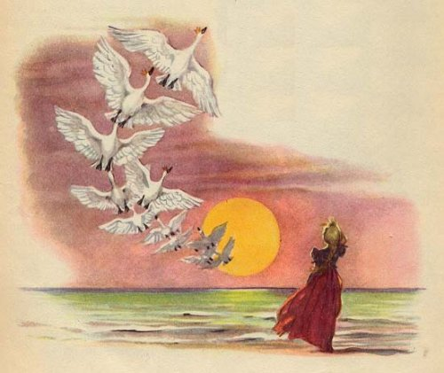
ДИКИЕ ЛЕБЕДИ

Slide 16
Бузина | маленькая комната
Каморка | нижняя часть пищевого горла голубя.
Голубиный зоб | застоявшаяся, с неприятным запахом.
Затхлая вода | кустарник с чёрными или красными ягодами

Slide 17
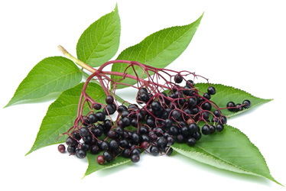

Slide 18
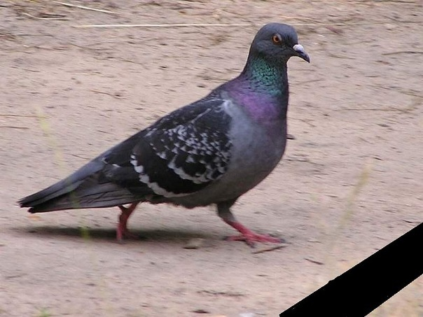

Slide 20
